Slide 1
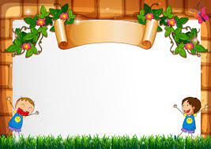
Đề tài: Thơ: CÁNH HOA NỞ
Tác giả: Phạm Đình An

Slide 2
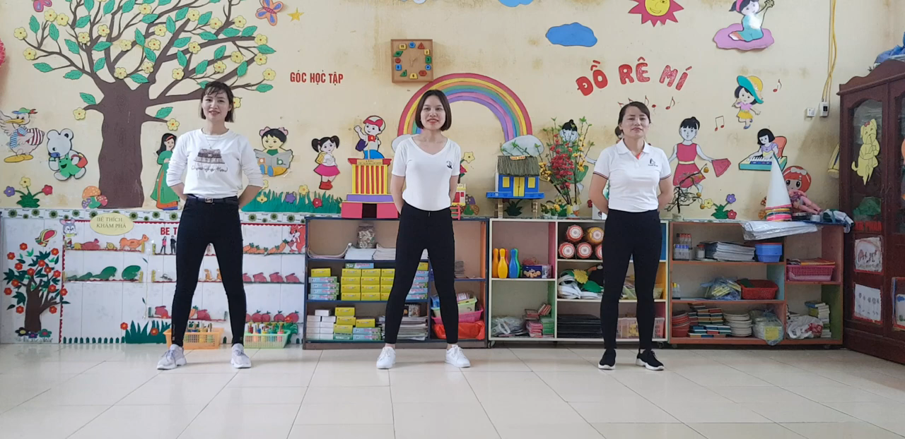

Slide 3

Bài thơ: Cánh hoa nở
Năm ngón tay đẹp Bé không nghịch bẩn
Như năm cánh hoa Tay bé trắng hồng
Mười ngón tay năm Như cánh hoa nở
Như mười cánh hoa Trong vườn mùa xuân

Slide 4

Bài thơ nói về bộ phận nào trên cơ thể chúng mình?

Slide 5
Năm ngón tay của bé đẹp như thế nào?

Slide 6

Năm ngón tay đẹp
Như năm cánh hoa

Slide 7
Mười ngón tay của bé đẹp như thế nào?

Slide 8
Mười ngón tay đep
Như mười cánh hoa

Slide 9
Để có đôi tay luôn sạch đẹp bạn nhỏ đã làm gì?

Slide 10
Bé không nghịch bẩn
Tay bé trắng hồng

Slide 11
Đôi tay đẹp của bé còn được tác giả so sánh như thế nào?

Slide 12
Như cánh hoa nở
Trong vườn hoa xuân

Slide 13

Bài thơ: Cánh hoa nở
Năm ngón tay đẹp Bé không nghịch bẩn
Như năm cánh hoa Tay bé trắng hồng Mười ngón tay đẹp Như cánh hoa nở
Như mười cánh hoa Trong vườn hoa xuân tác giả: phạm Đình An

